Slide 1
AI를 활용한 계약서작성 웹개발
계획 및 요구분석 발표
기업 : 빅뷰
멘토 : 장영민 멘토님
3팀 김민수
2025.03.19

Slide 2
목차
01
02
03
목적 및 필요성
과제 내용 및 추진방법
추진 일정
04
05
기대 효과 및 활용방안
예상 성과

Slide 3
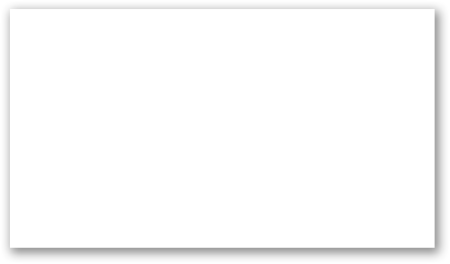

목적 및 필요성
🎯 목적
AI를 활용하여 다양한 계약서를 자동으로 생성하는 웹 서비스를 개발
Ex) 위임장, 근로 계약서, 임대차 계약서
❗ 필요성
계약서 작성의 어려움
- 계약서 작성을 위해 법률적 지식이 필요
- 변호사나 전문가의 도움을 받을 수 있지만, 비용 부담이 큼
2. 구두 계약을 서면 계약으로 변환
- 법적 효력을 갖기 위해서는 서면 계약이 필요
- 본 프로젝트를 통해 서면 계약서로 변환하여 법적증거로 활용 가능
3. 웹 기반 서비스로 누구나 접근 가능
- 별도의 프로그램 설치 없이 웹에서 쉽게 계약서를 작성가능
서면: 글로 작성된 문서
Notes:
3번에 따로 뭐 설치할 필요 없이 브라우저만 있으면 바로 사용가능

Slide 4

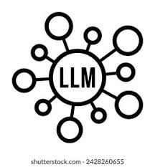


과제 내용 및 추진방법
1. 기술 스택, 프레임 워크
프론트엔드(김민수)
백엔드(김민석)
AI ( 박영찬 , 윤서영)
UI 개발 , API 연동
React – 사용자 인터페이스
Recorder.js – 음성 녹음 기능
Pdf-lib – 계약서 다운로드
API 개발 , 배포관리
FastAPI – 백엔드 API 개발
AWS – 배포
SQLite – 데이터 저장 및 관리
프롬프트 설계 및 최적화, 입력 텍스트 전처리
OpenAI Whisper API – 음성 → 텍스트 변환
GPT API – 텍스트 분석 및 계약서 생성
Python – 프롬프트 개발 및 텍스트 전처리

Slide 5
과제 내용 및 추진방법
2. 협업 툴
📌 프로젝트 관리
📌 코드 협업 & 형상 관리
Notion – 개발 일정 관리, 요구 사항 정리
GitHub – 소스 코드 관리
📌 UI 디자인
📌 회의 및 커뮤니케이션
Figma – UI디자인 및 초안
Slack / Discord – 실시간 협업 및 피드백 공유

Slide 6
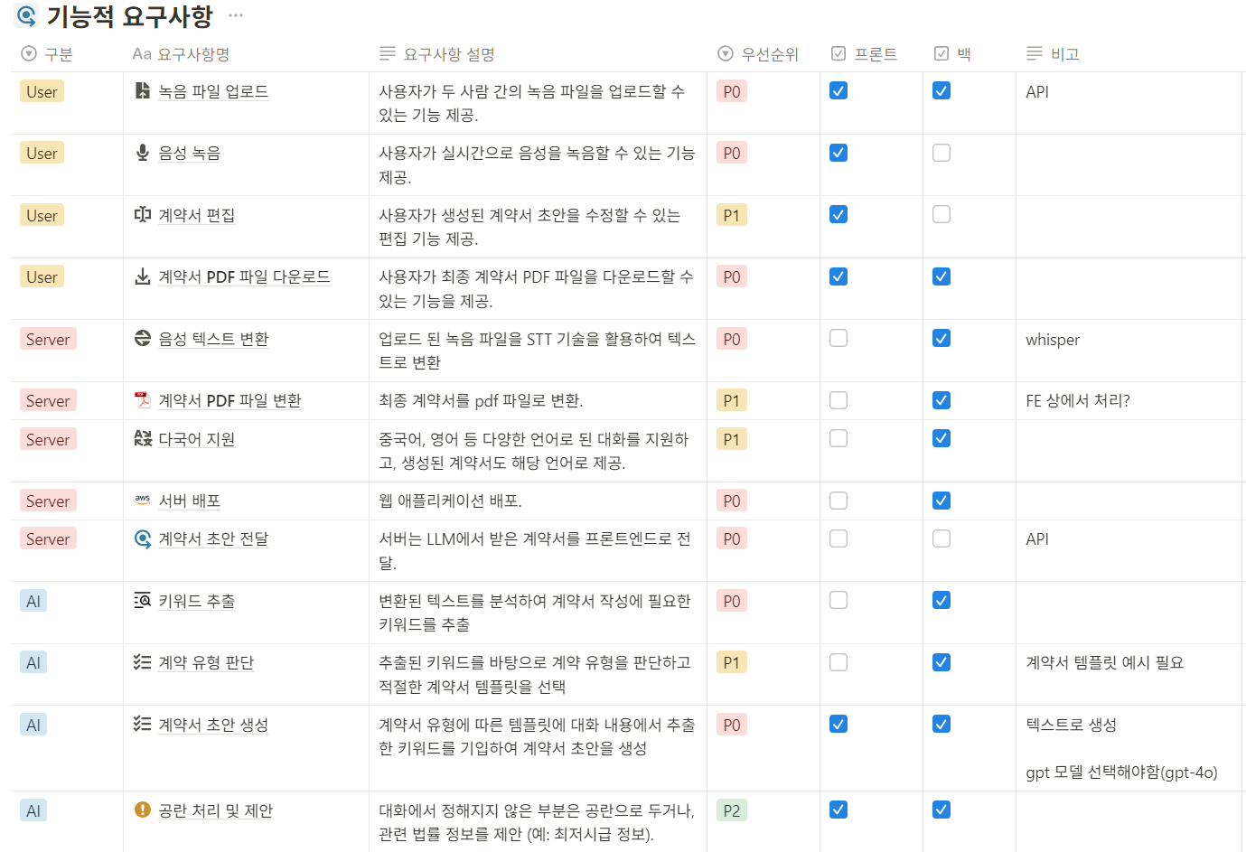
과제 내용 및 추진방법
3. 요구 분석
🔹 P0(필수 기능): 프로젝트의 핵심 기능으로, 반드시 구현해야 하는 기능
🔹 P1(중요 기능): 핵심 기능을 보완하며, 가능하면 구현
🔹 P2(추가 기능): 프로젝트가 발전하면 확장할 수 있는 기능
대화 당사자는 2명으로 가정

Slide 7
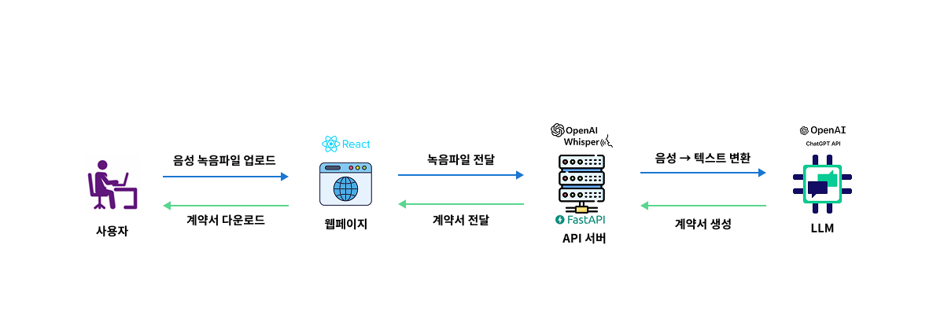
과제 내용 및 추진방법
4. 시스템 전체 구조
메인기능만 동작하는 보수적으로 잡은 개발 계획
Notes:
발표할때는 크게 흐름을 본다고 말하며, db부분은 일단 빼놓고 할 예정(사실은 넣는걸 까먹었습니다)

Slide 8
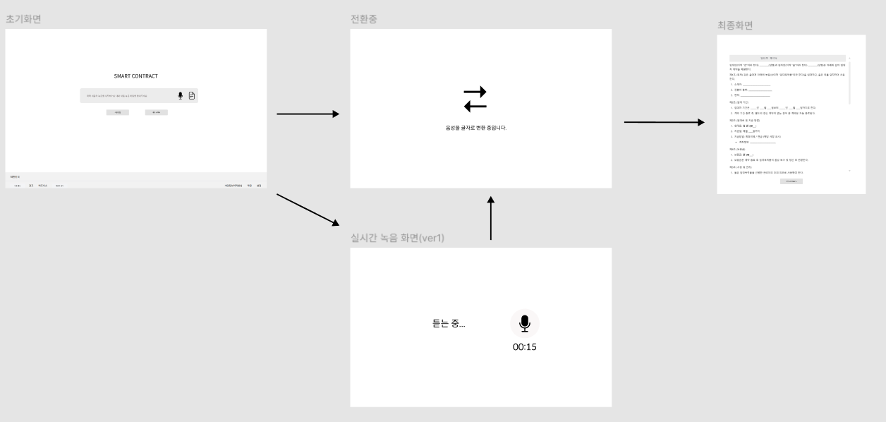
과제 내용 및 추진방법
5. 개발 최종 목표
실제 사용자가 있다고 가정하고 배포
생성된 계약서를 초안으로 제공하는 것
( 법적 책임이 생성된 AI에 있는가 하는 문제 등은 멘토님이 법적인 관점에서 별도 프로젝트로 떼어 놔야 할 정도로 복잡하여 이번 프로젝트의 범위가 아님)

Slide 9
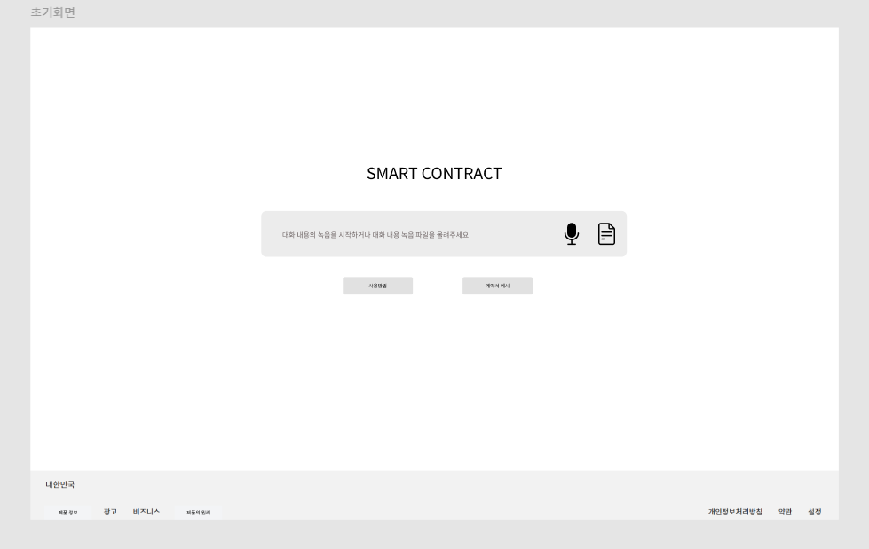
과제 내용 및 추진방법
5. 개발 최종 목표
✅ 핵심 기능
음성 녹음 및 파일 업로드 기능 (사용자가 직접 음성을 녹음하거나 오디오 파일을 업로드)
웹 기반 서비스 제공 (별도 설치 필요 없음)

Slide 10
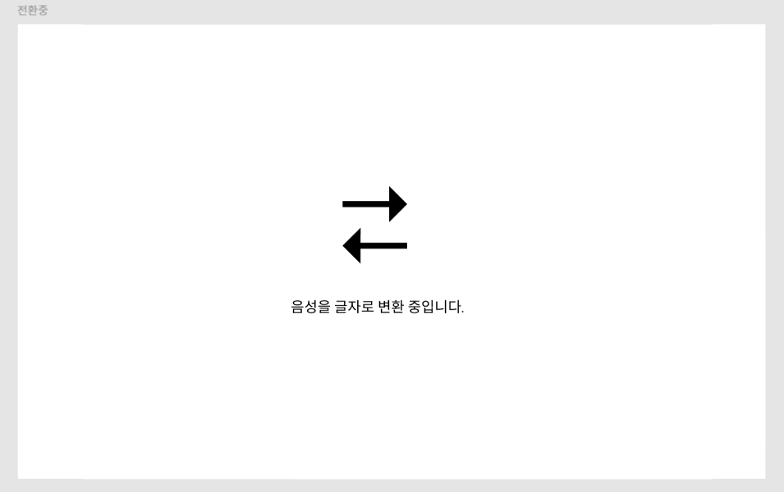
과제 내용 및 추진방법
5. 개발 최종 목표
✅ 핵심 기능
STT(Speech-to-Text) 변환 (Whisper API를 활용하여 음성을 텍스트로 변환)

Slide 11
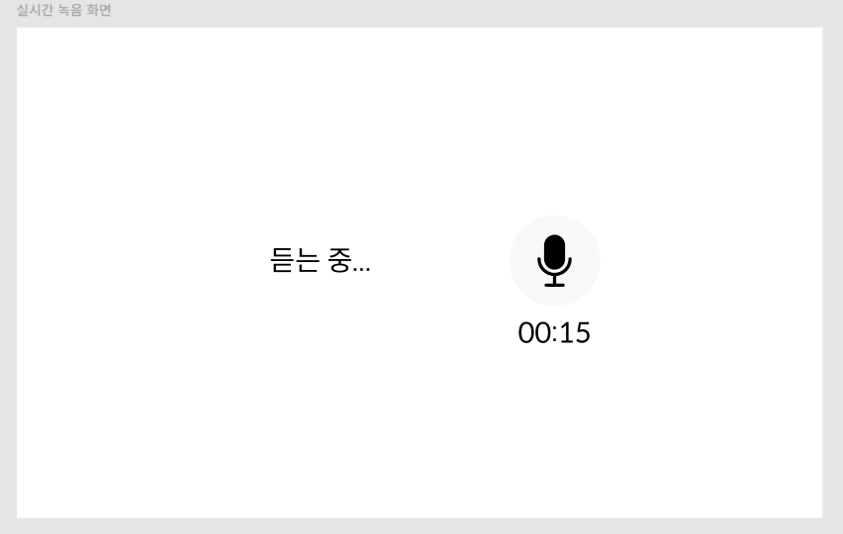
과제 내용 및 추진방법
5. 개발 최종 목표
✅ 핵심 기능
사용자가 직접 녹음

Slide 12
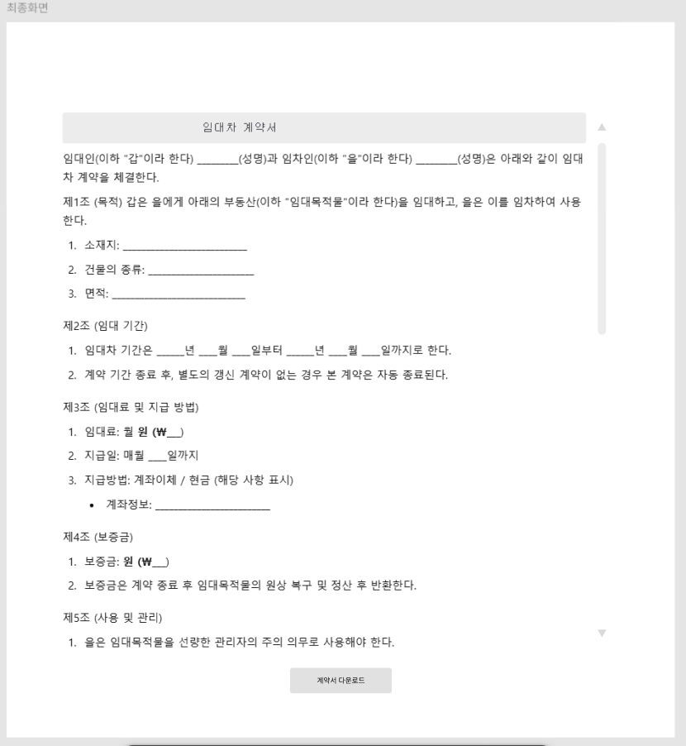
과제 내용 및 추진방법
5. 개발 최종 목표
✅ 핵심 기능
GPT 기반 계약서 자동 생성 (변환된 텍스트를 기반으로 GPT API를 이용해 계약서 초안 작성)
PDF 변환 및 다운로드 기능 (완성된 계약서를 PDF로 변환하여 제공)

Slide 13
과제 추진 일정
Gantt 차트

Slide 14
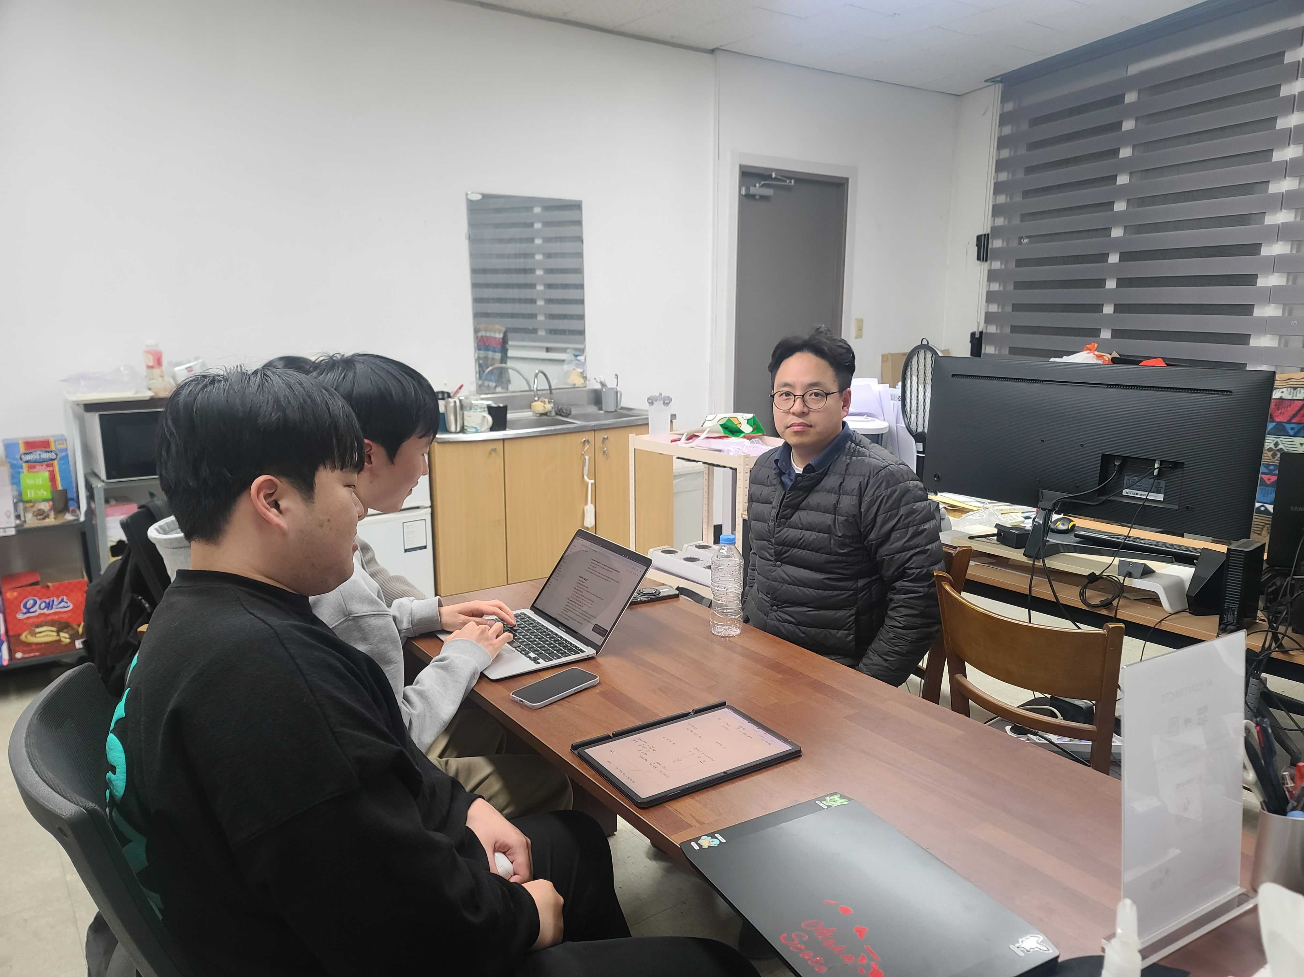
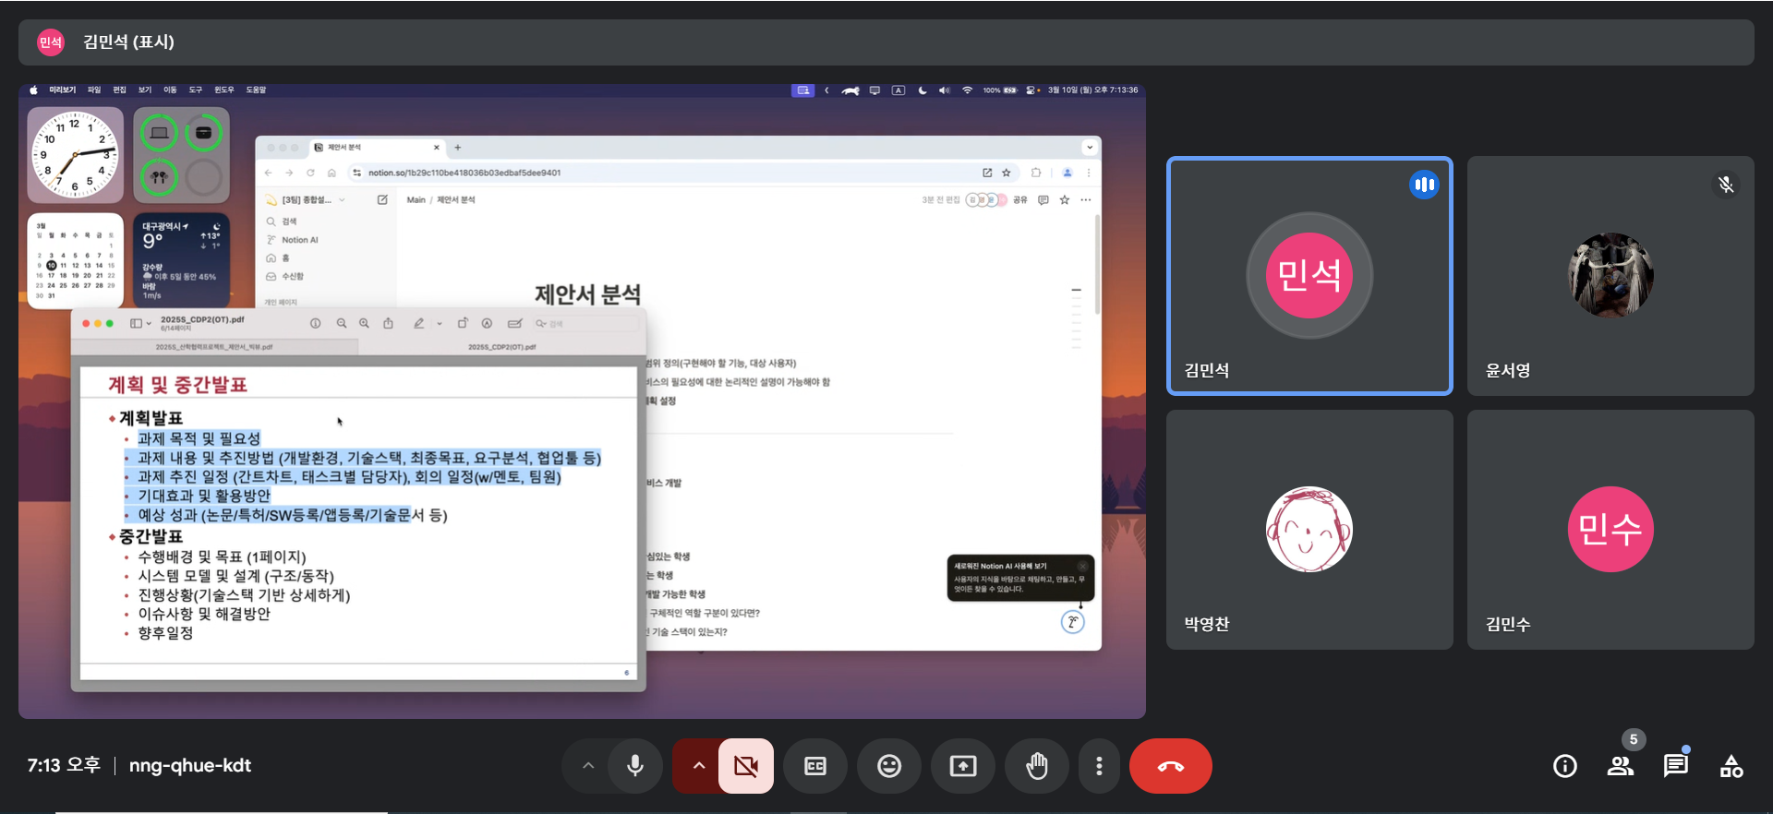
과제 추진 일정
멘토/팀원과의 회의 일정 및 방법
📅 일정
정기 회의: 매주 수요일 오후 6시(Google Meet)
Notes:
오프라인 사진은 저번주 수요일이고 일단은 종프 수업이없는 날 수요일 비대면으로 회의 예상 필요하다면, 대면으로 할 예정

Slide 15
기대효과 및 활용방안
1️⃣ 계약서 작성의 효율성 증가
2️⃣ 계약서 작성 비용 절감
기존 계약서 작성 방식(법률 전문가 필요)보다 빠르고 정확하게 계약서 생성 가능
법률 전문가 도움 없이 계약서 작성 가능 → 비용 절감 효과
3️⃣ 구두 계약을 서면 계약으로 변환
4️⃣ 다양한 사용자층 활용 가능
계약서를 자동으로 문서화하여 증거 자료로 활용 가능
프리랜서 / 소상공인 / 기업 등 다양한 산업군에서 활용 가능
Notes:
처음 소개할때 과제의 필요성을 이야기 했는데, 이런 불편한 점들을 모두 장점으로 바꿨다는 식의 내용으로?
활용방안으로는 법률 전문가가 검토 전 초안 자동 생성 기능으로 활용 가능

Slide 16
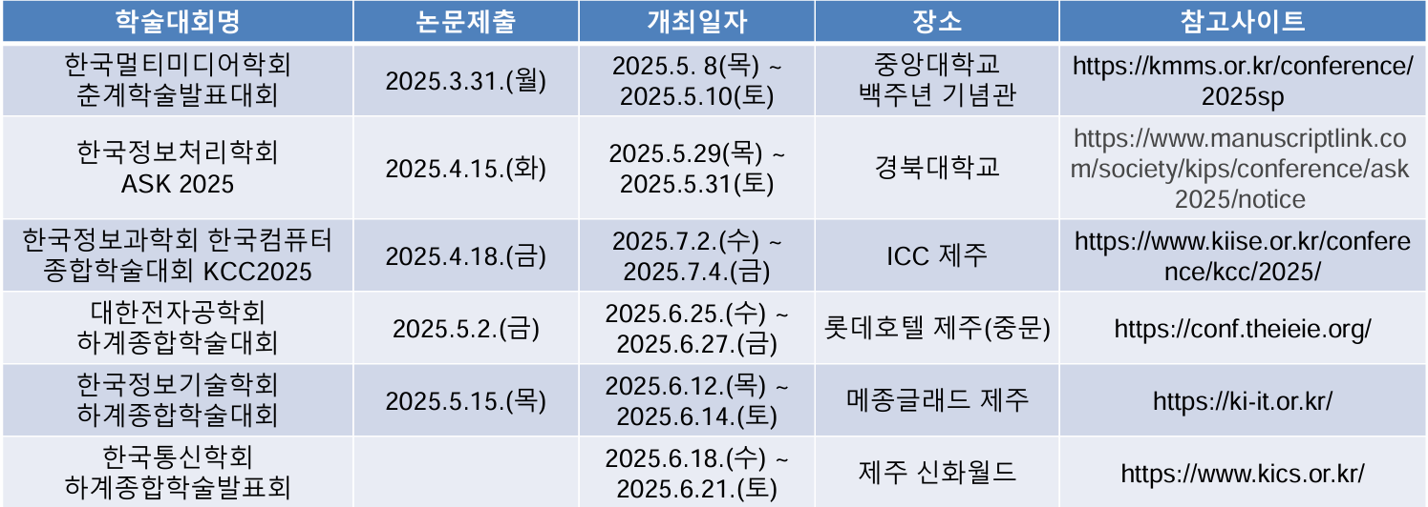
예상 성과
논문/SW등록/기술문서
논문
Notes:
근데 이렇게 끝맽음을 내면 흠…. 쉽지 않을 거 같네요

Slide 17
3팀 김민수
감사합니다

